Slide 1


实验三：倒排索引

Slide 2
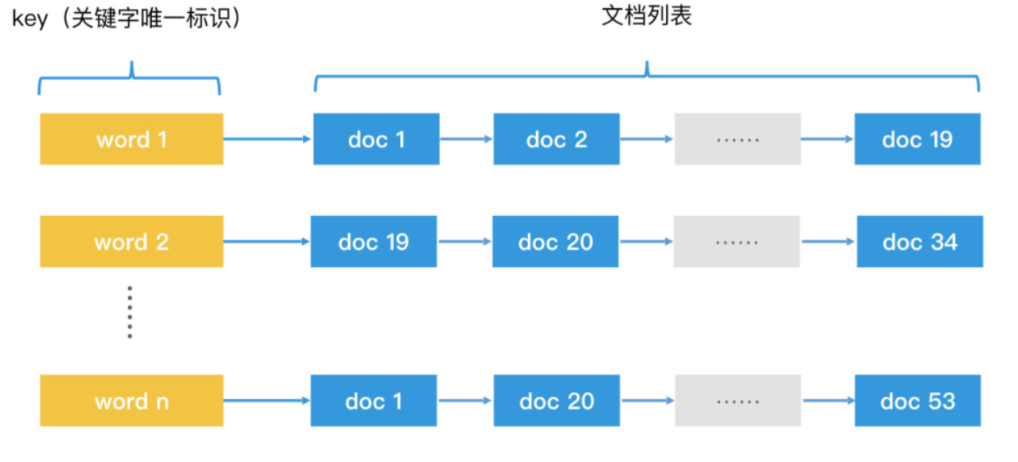
倒排索引
倒排索引是信息检索领域常用的索引技术，将文本分成一个个词，构建 词 -> 文档编号 的索引，可以快速查找一个词在哪些文档出现。

Slide 3
实验目标
实验步骤：
读取指定中文文本文件
分词，并实现倒排索引
输出指定词对应的文档ID（文档 ID 即文件名），以及检索时间
详细要求：
代码语言不限
得分说明：
读取article目录下的所有文件；分词、去除标点、数字、单字；实现倒排索引（50 分）
支持任意词的检索，输出其对应的文档ID列表 以及检索时间（20 分）
实验报告中写明实现细节和创新点，如算法的设计优化思路以及检索的更多功能（30 分）
思路1：模糊查询/自动补全
思路2：布尔查询优化
思路3：查询的时候，做一些华东 可以查到 华东师范。

Slide 4
提交要求
实验报告要求：
提交三页及以内的实验报告，包括：
自选一个词语，并给出该词语对应的文档ID列表和索引时间（提供一个词语的截图即可）。
算法实现细节和创新点，如算法的设计优化思路或检索的优化方法。
报告提交方式：
提交地址： https://send2me.cn/d6SS-Ywv/REW6yPtbVKGYCg
截止时间：2025-04-02 23:59

Slide 5
THANKS

